Slide 1
Abdul Rasyid Marasabessy
Capstone Pendidikan

Slide 2
InsideSUN
InsideSUN merupakan sebuah Learning Management System yang dibuat untuk memberikan ruang bagi civitas akademika pada jurusan pendidikan Bahasa Inggris untuk menerapkan sistem pembelajaran online yang terpadu guna membantu terciptanya sumber daya yang unggul.

Slide 3

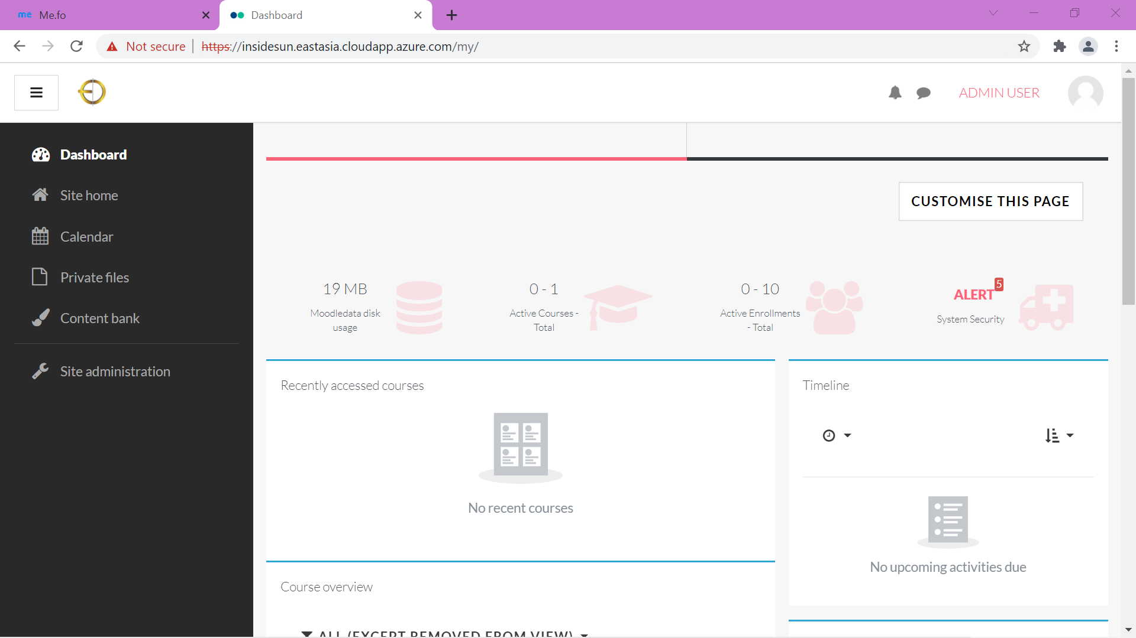

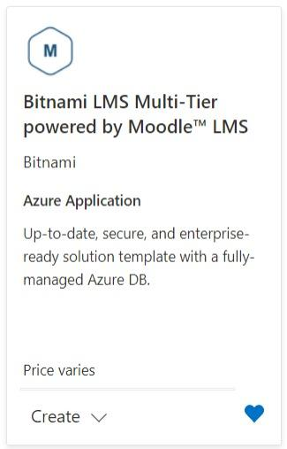
Pengembangan InsideSUN
InsideSUN dikembangkan dengan menggunakan teknologi Microsoft Azure, dengan memanfaatkan layanan yang disediakan oleh Azure Marketplace berupa ‘Bitnami LMS Multi-Tier powered by Moodle™ LMS’

Slide 4
Hambatan
Subscription
Azure-for-Student Subscription yang tidak mencakup semua layanan.
Kurangnya Pengalaman
Kurangnya praktek, sehingga kesulitan dalam menjalankan layanan Azure, cara ssh server, membuat domain web, serta menerapkan akses jaringan yang aman.

Slide 5
Thank you!!!

